Slide 1

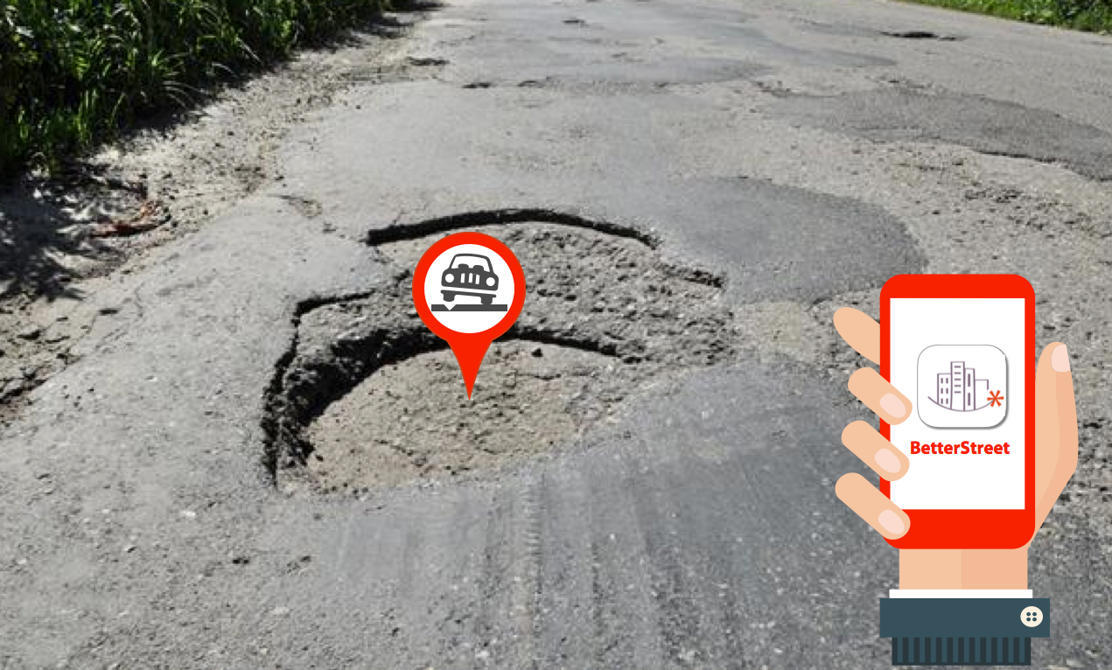
En route vers la « ville intelligente » avec BetterStreet

Slide 2
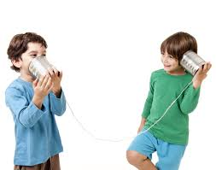

BetterStreet vise à améliorer
La communication avec les citoyens
La communication et la gestion interne

Slide 3
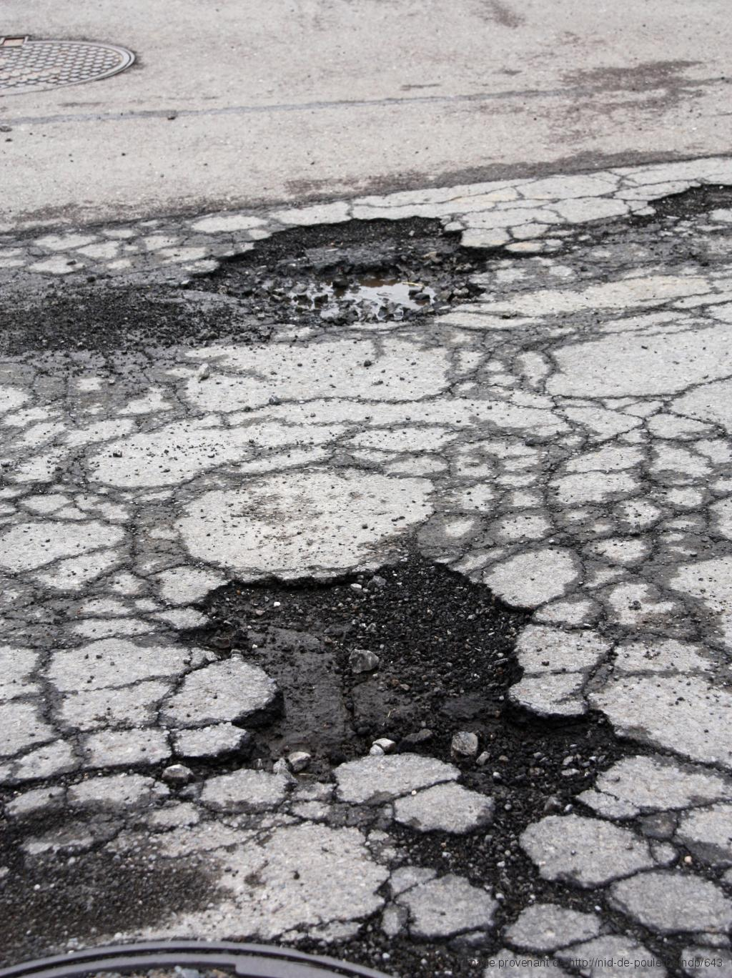
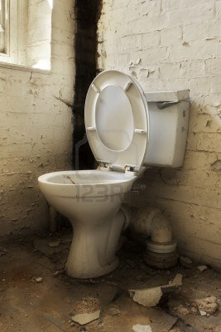
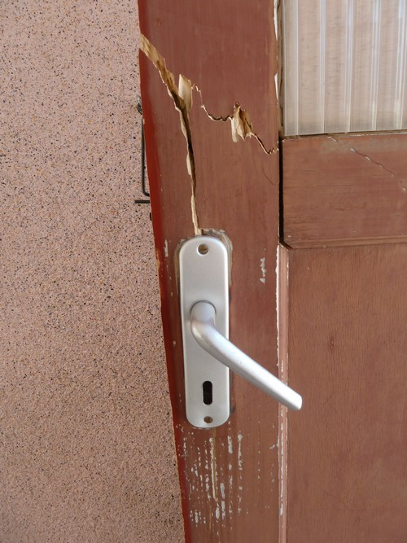
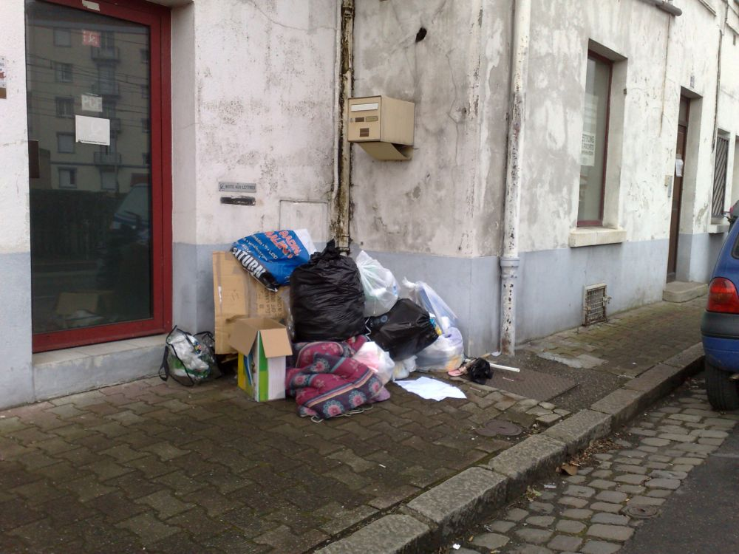
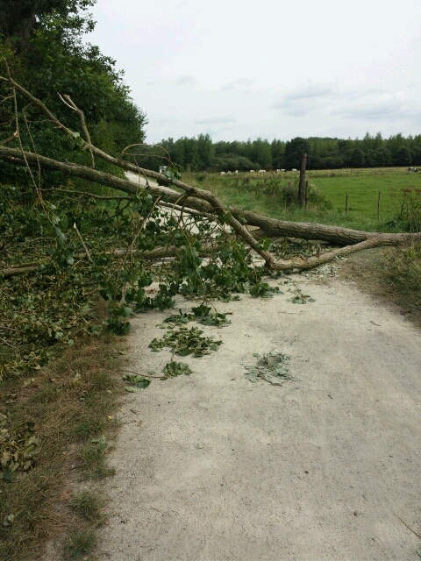
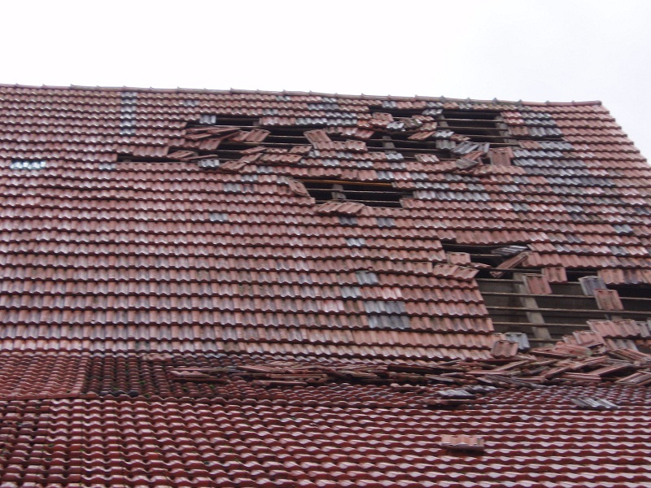
Pour tous les problèmes de l’espace public et des bâtiments communaux
Nid de poule
Toilette qui fuit
Serrure cassée
Dépôt sauvage
Arbre arraché
Toit endommagé
Ouvert aux signalements citoyens
Purement interne

Slide 4
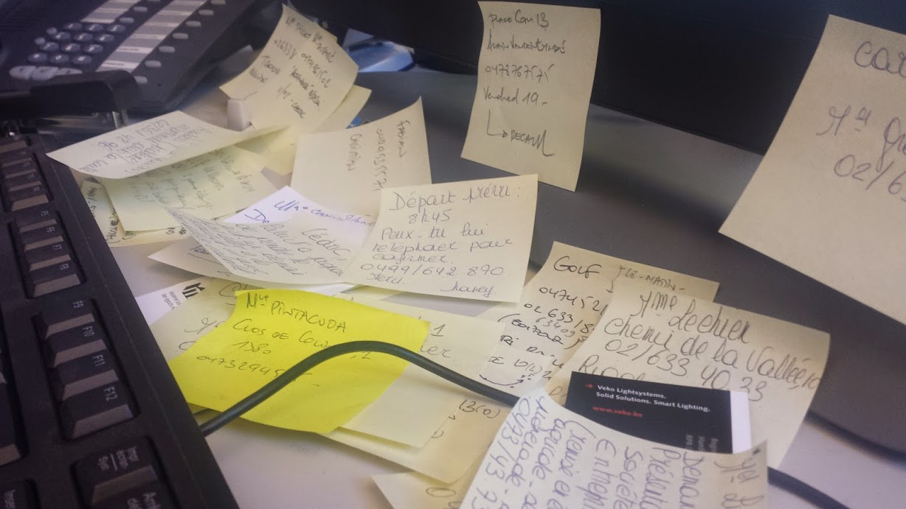
Pour la commune, sans outils, ce n’est pas toujours facile

Slide 5


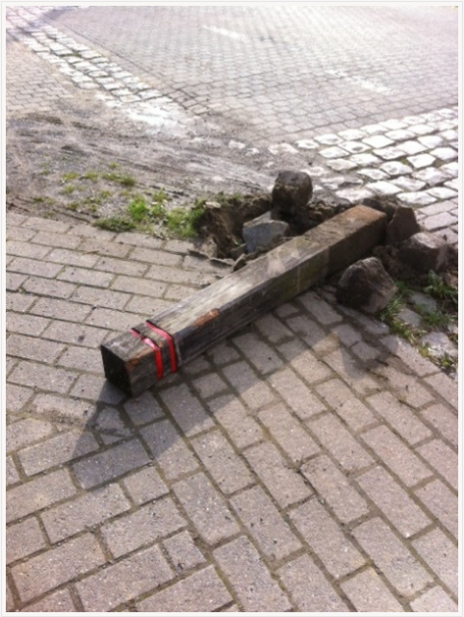
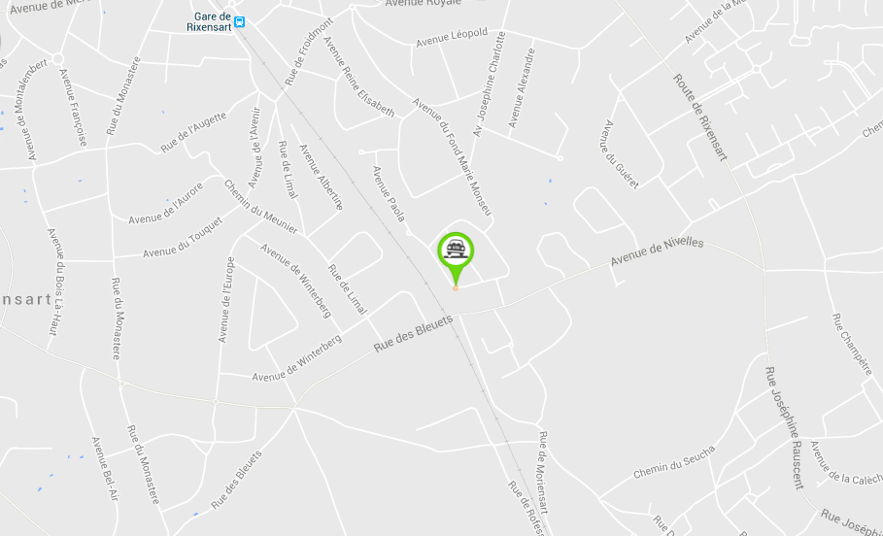
Un signalement dans BetterStreet
Avenue du pèlerin, 28
1330 Rixensart
Mobilier urbain
Poteau descellé
Signalé le 5 nov. 2014 par M. Thys

Slide 6




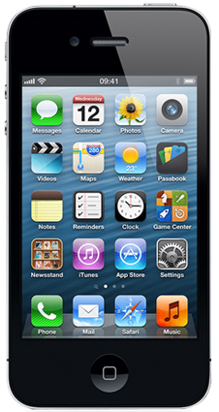
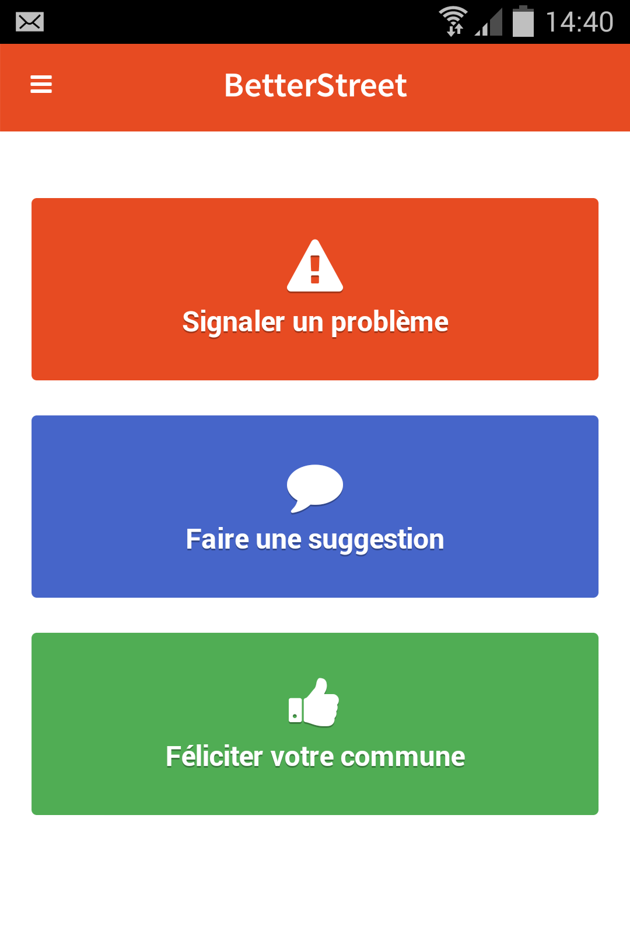
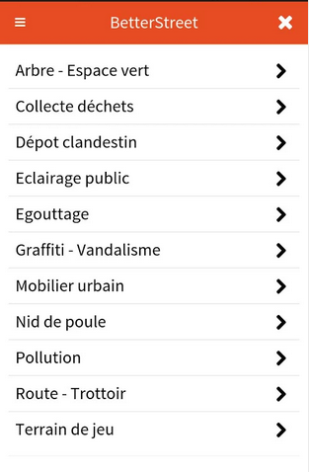
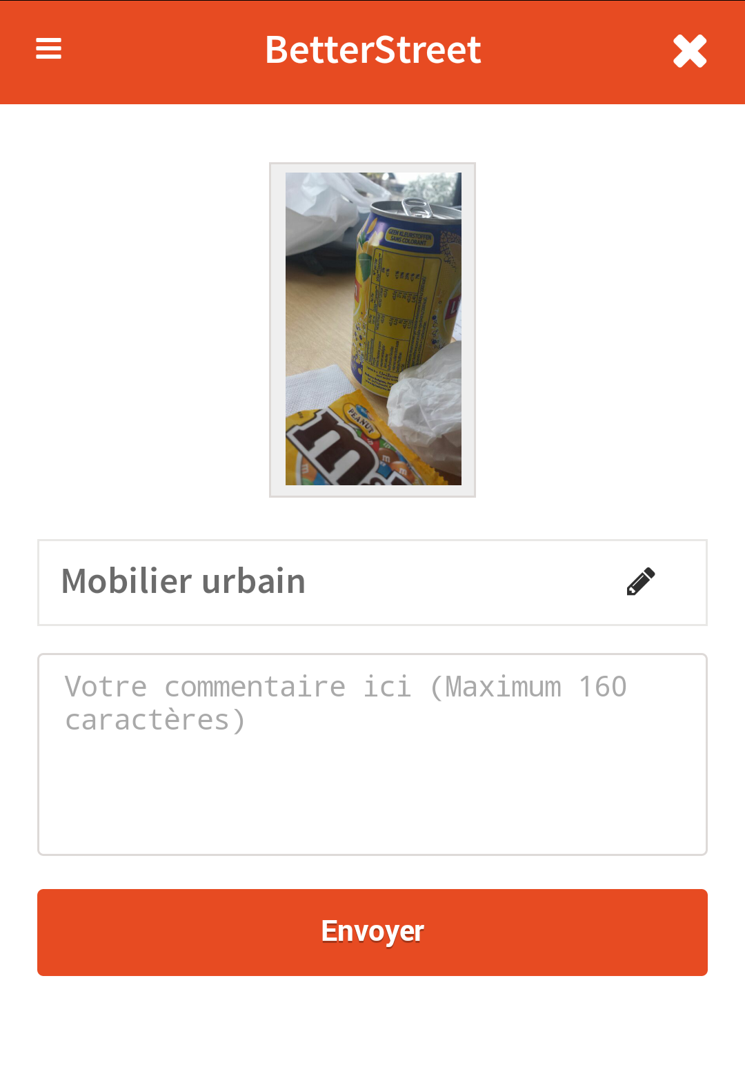
Comment faciliter ces signalements?
Via une app mobile Android ou iPhone
Choisir le type de signalement
Prendre une photo
Catégoriser le problème
Commenter et Envoyer
Identification obligatoire

Slide 7
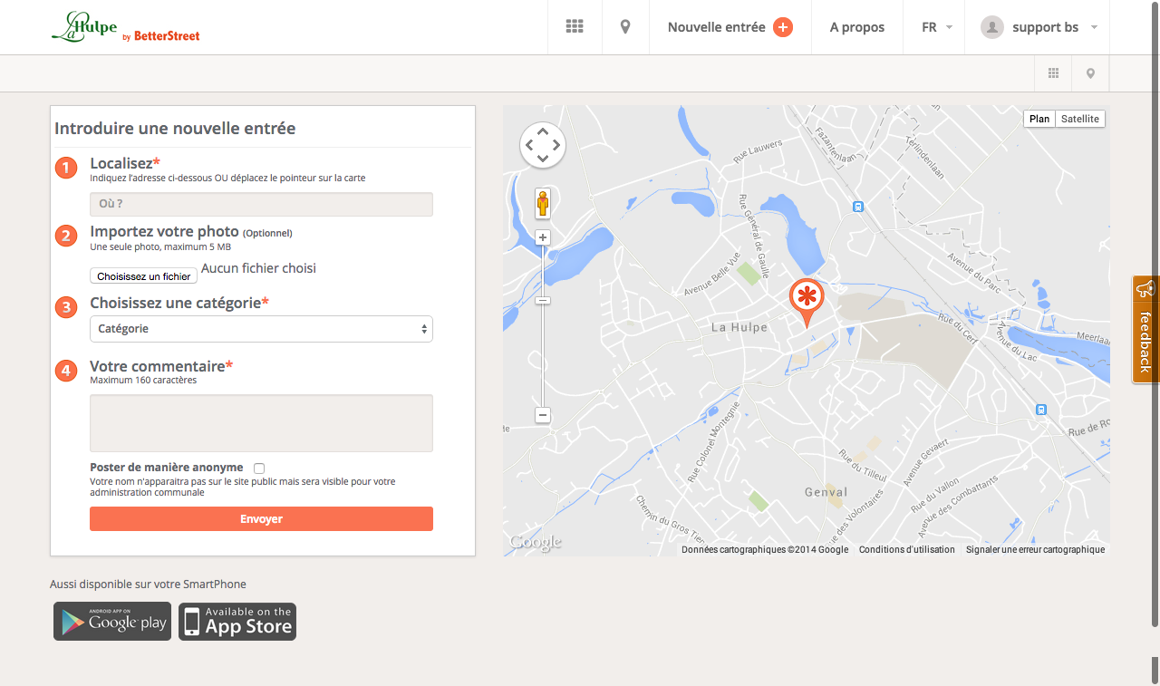
Ou via un formulaire web sur www.betterstreet.org/be/jemeppe-sur-sambre

Slide 8

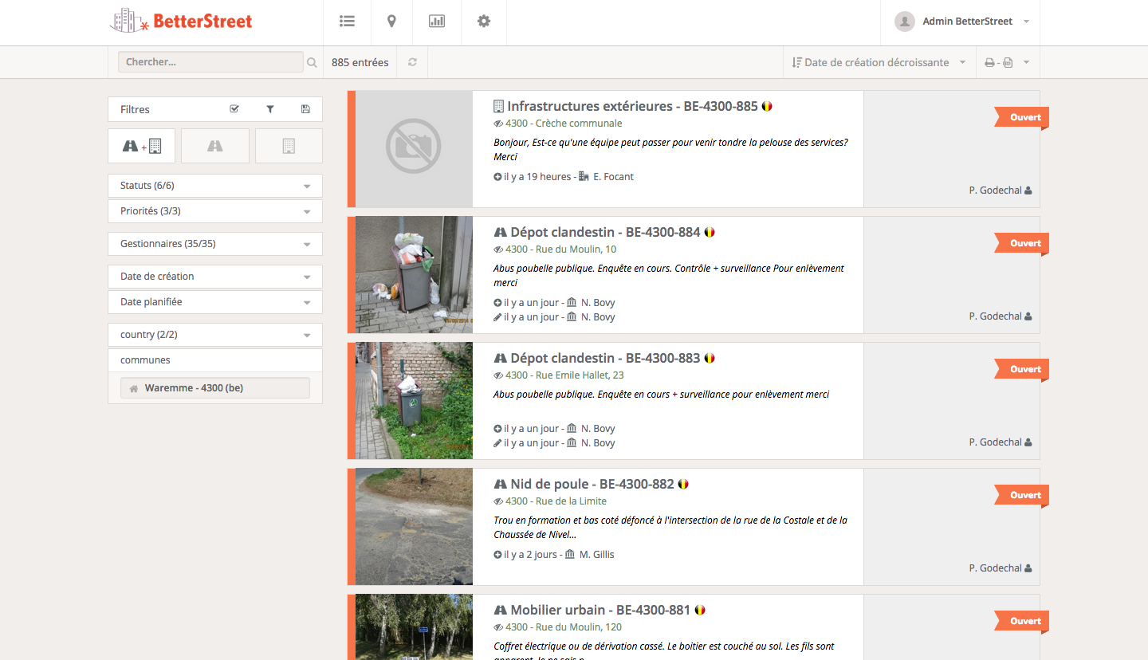
Centraliser toutes les tâches
Citoyen
App mobile
Bourgmestre
Téléphone
Echevin
Email
Police

Slide 9

Automatiser et structurer la communication vers le demandeur
Si l’email du demandeur est renseigné, chaque changement de l’état d’avancement générera automatiquement une notification par email
En traitement

Slide 10
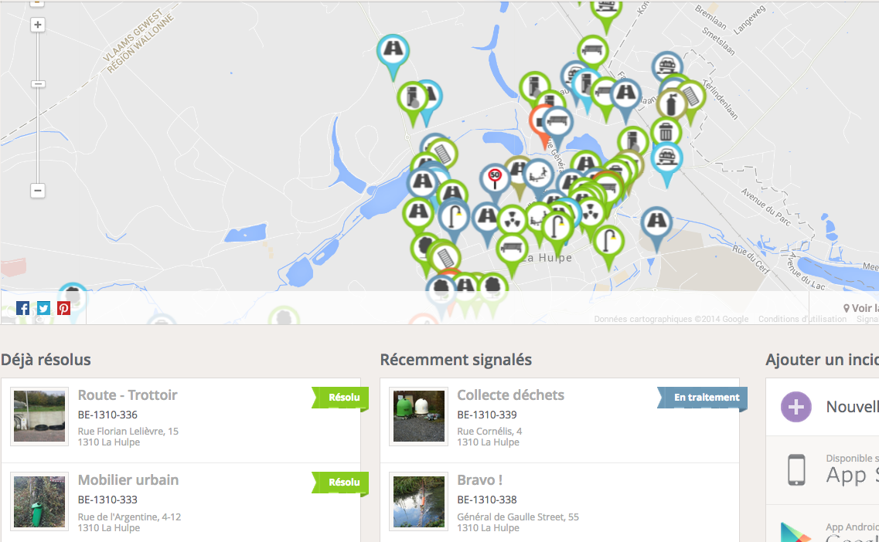
Transparence vers l’ensemble de la population via une page publique pour votre commune www.betterstreet.org/brabantwallon

Slide 11
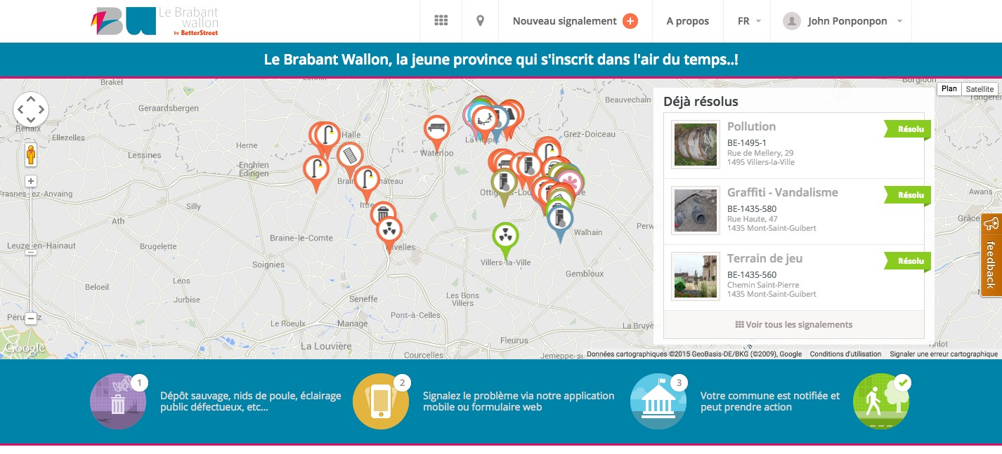
Plus d’infos sur BetterStreet et les communes participantes?
WWW.BETTERSTREET.ORG/BRABANTWALLON

